Slide 1
Повторение

Slide 4
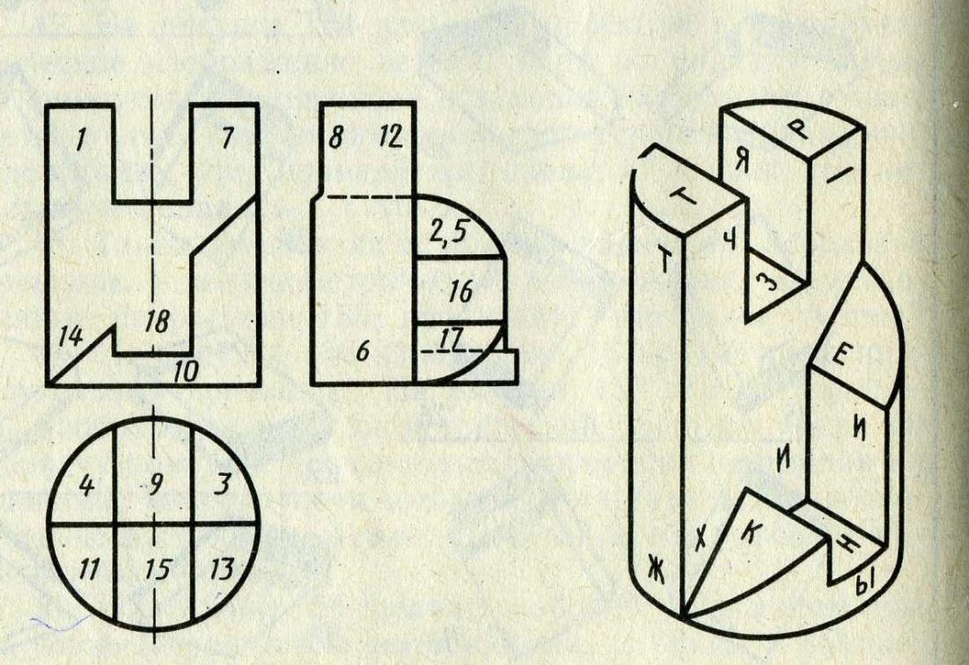
Расшифруйте надпись

Slide 6
Технический рисунок

Slide 7
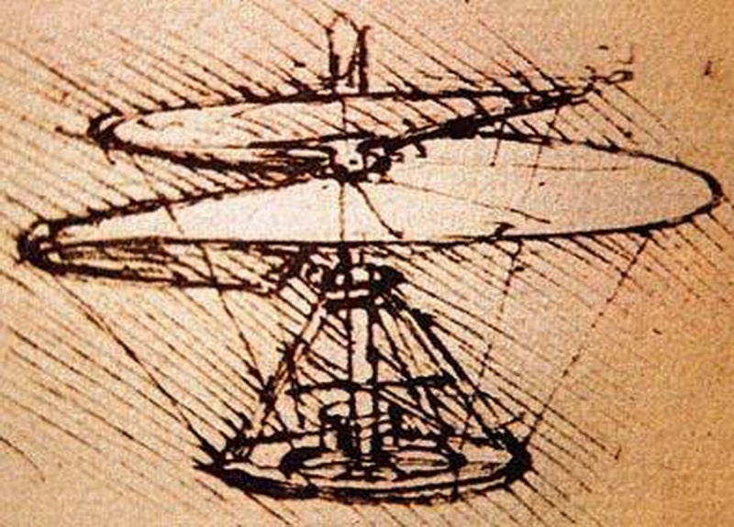
Конструкция вертолёта Леонардо да Винчи

Slide 8
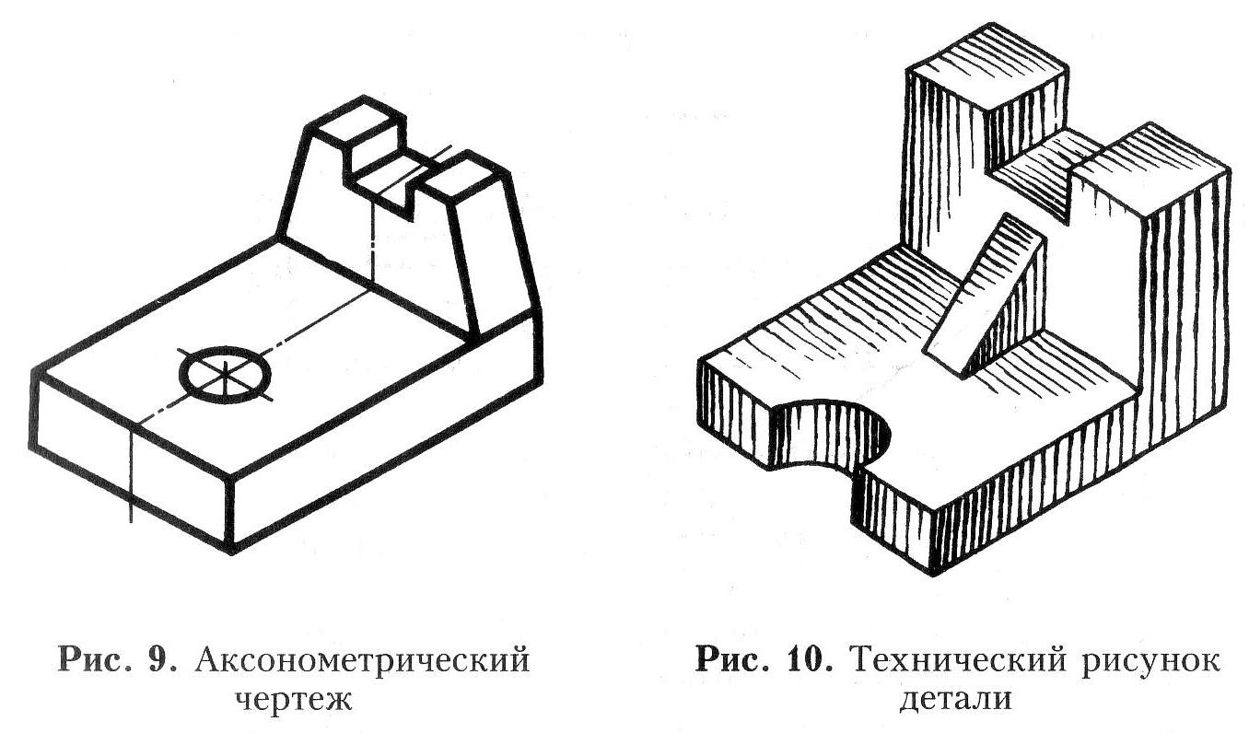

Slide 9
Технический рисунок – это изображение, выполненное от руки, по правилам аксонометрии с соблюдением пропорций на глаз, с нанесением штриховки.

Slide 11
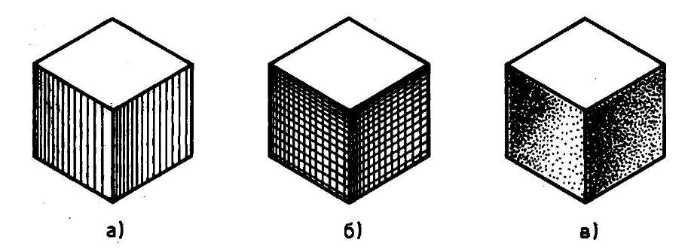

Slide 12
1. Шатировка (штриховка) 2. Точечное оттенение 3. Шраффировка (сетчатая штриховка линиями разной толщины)

Slide 13
Алгоритм построения технического рисунка 1. Анализ геометрической формы. 2. Определение положения детали, наиболее наглядно передающего его форму. 3.Выбор способа построения (изометрическая или фронтальная диметрическая проекция). 4 Построение осей. 5 Построение общей формы детали, уточнение формы её элементов. 6. Выбор способа оттенения и его выполнение. 7. Обводка технического рисунка.

Slide 14
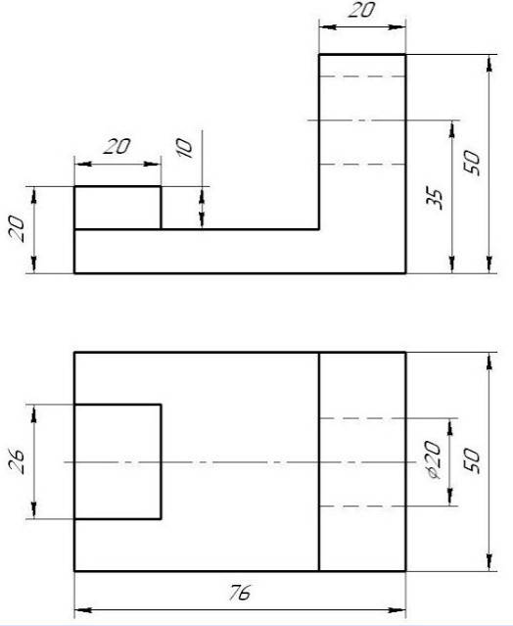

Slide 15
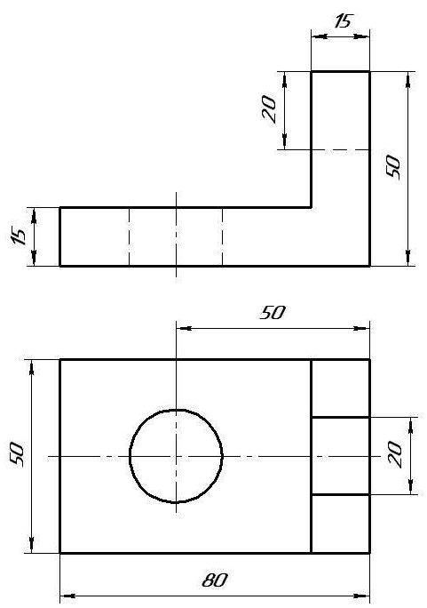
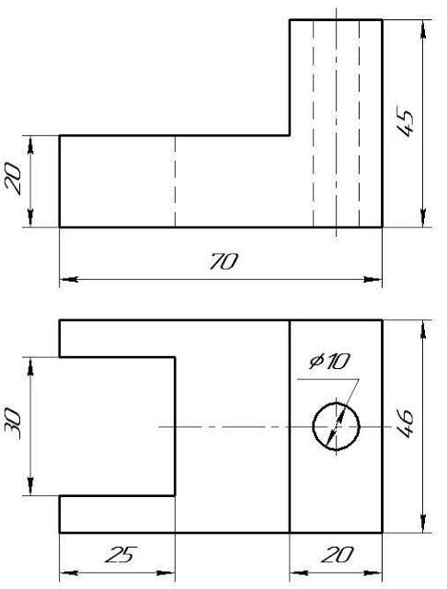

Slide 16
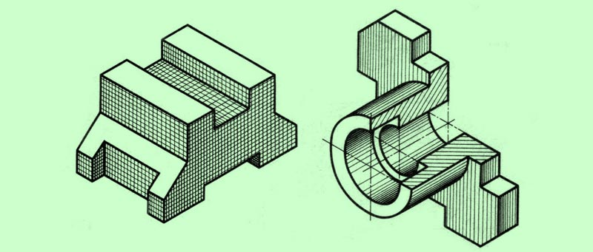
Технический рисунок

Slide 17
Домашнее задание Параграф 9. Выучить записи в тетради.

